Slide 1
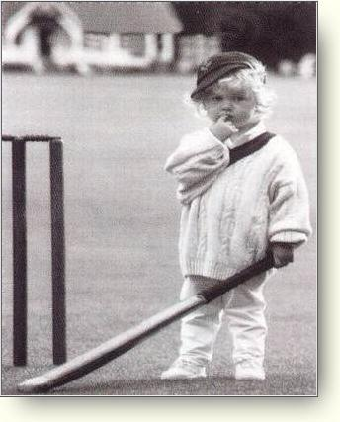
Pequeno missionário
Mesmo pequeno
missionário eu
posso ser
a onde estou.

Slide 2


Se Deus me chama
vou bem longe
Fala do amor da
salvação.

Slide 3

Os corações
amazonense no
interior e em
Manaus,

Slide 4

Aldeias e cidades
precisam
ouvir do
amor de Deus.

